Slide 1
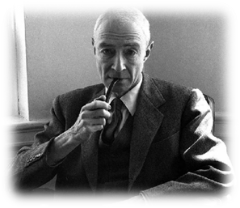
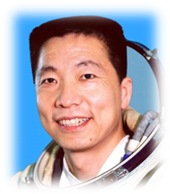
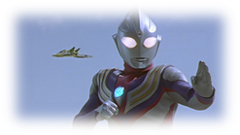
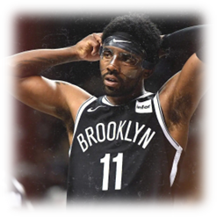
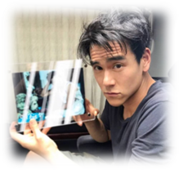
偶像图谱
罗伯特·奥本海默
杨利伟
职业：科学家
原因：高智商 & 倡导和平 & 人文关怀
价值引领：有温度的科学
职业：航天员
原因：载人航天第一人
价值引领：勇气 担当 家国
4
5
奥特曼
3
职业：动画角色
原因：成为光 & 拯救世界
价值引领：正义 善良
2
1
凯里·欧文
职业：篮球运动员
原因：飘逸球风 & 敢于发声 & 不忘本
价值引领：沉淀 平等
彭于晏
职业：演员
原因：帅气 & 高收入 & 受追捧
价值引领：角色塑造 自我表达

